Slide 1


THIẾT KẾ HỆ THỐNG ĐO ĐẠC VÀ XỬ LÝ TÍN HIỆU ĐIỆN CƠ SỬ DỤNG CẢM BIẾN GRAPHENE
TRƯỜNG ĐẠI HỌC BÁCH KHOA HÀ NỘI
VIỆN ĐIỆN TỬ - VIỄN THÔNG
Sinh viên thực hiện | Đỗ Thị Dư
Lớp | CN ĐT 03 – K60
Giảng viên hướng dẫn | TS. Phạm Nguyễn Thanh Loan TS. Hàn Huy Dũng

Slide 2
NỘI DUNG
Đặt vấn đề
Tổng quan lý thuyết
Xây dựng hệ thống
Thí nghiệm đo tín hiệu EMG
Kết quả thí nghiệm
Kết luận và hướng phát triển

Slide 3

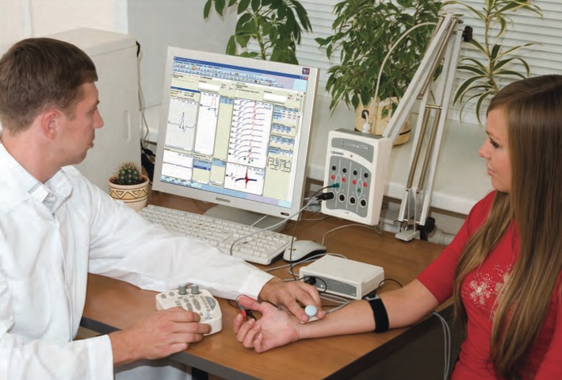
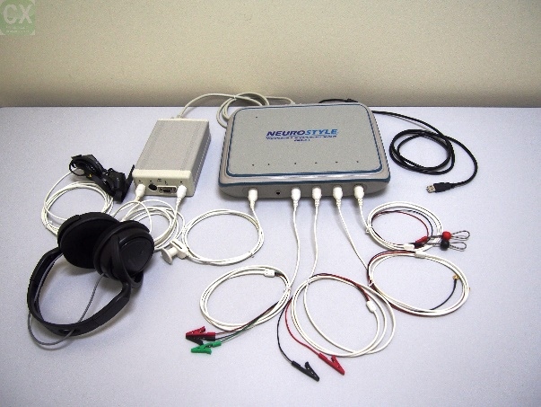
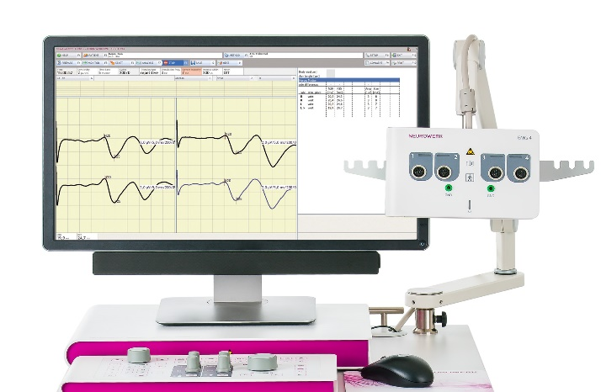
Đặt vấn đề
Phần lớn các chấn thương cơ bắp xảy ra trong tập luyện thể thao, chiếm 10 – 55% tất cả các chấn thương thể thao cấp tính
Các thiết bị đo điện cơ phổ biến ở bệnh viện
Neuro MEP
NeuroStyle
Neurowerk EMG
G. C. Barroso, E. S. Thiele. (2015). Muscle Injuries in Athletes. 46(4): 354-358
https://micromedgroup.com/products/emg-product-lines/neurowerk-emg/
https://neuro-style.com/emg-electromyogram/
Notes:
Trong cơ thể con người, khối lượng cơ xương chiếm tỷ lệ rất lớn, khoảng 40 – 50% với nam giới và 25 – 35% ở nữ giới. Do đó, các vấn đề liên quan đến cơ sẽ dẫn đến rất nhiều loại bệnh khác nhau. Một nghiên cứu đã cho thấy rằng phần lớn các chấn thương cơ bắp xảy ra trong hoạt động tập luyện thể thao, nó chiếm 10 – 55% của tất cả các chấn thương thể thao cấp tính.
Các thiết bị đo điện cơ thường dùng trong bệnh viện hay phòng khám có giá thành rất đắt đỏ, ngoài ra nó cũng những người có chuyên môn vận hành. Chúng không phù hợp để dùng cá nhân và theo dõi chỉ số của cơ hằng ngày.
Vì vậy, nhóm em đã nghĩ đến việc thiết kế một hệ thống đo tín hiệu điện cơ dễ sử dụng, nhỏ gọn, linh hoạt và sử dụng được lâu dài.

Slide 4
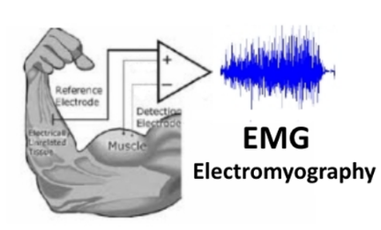
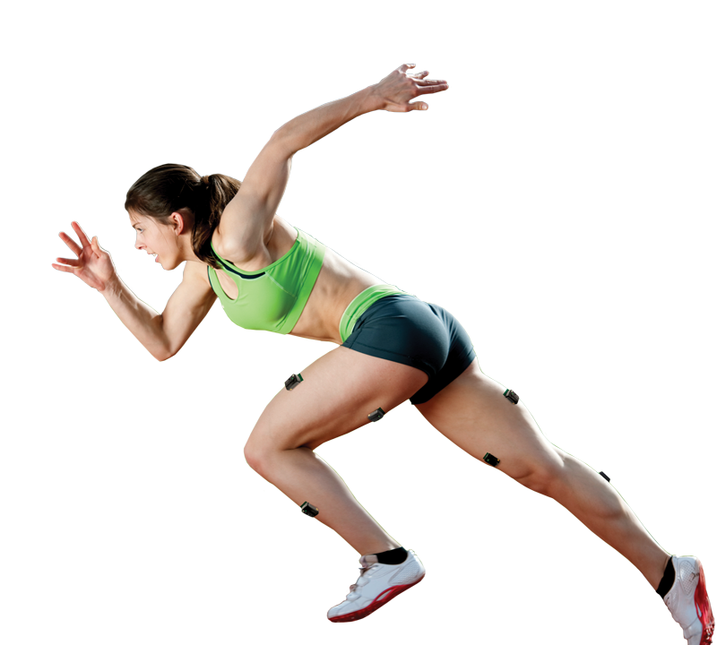
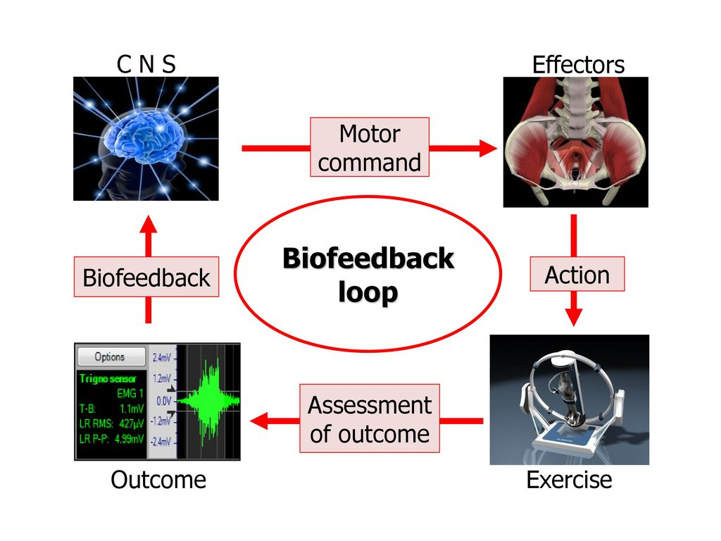
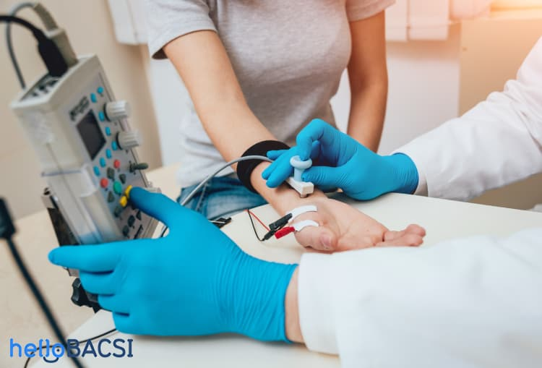
Tổng quan lý thuyết
Electromyography (EMG) – Điện cơ được ứng dụng để đo đạc dòng điện được sinh ra ở cơ bắp trong quá trình co bóp diễn tả các hoạt động của thần kinh – cơ
Ứng dụng:
Chẩn đoán y tế
Ứng dụng trong thể thao và huấn luyện
Nghiên cứu cơ sinh học
Đo điện cơ trong chẩn đoán y tế
Ứng dụng trong thể thao
Nghiên cứu cơ sinh học
M. A. C. Garcia, T. M. M. Vieira. (2011) Surface electromyography: Why, when and how to use it
Notes:
Electromyography (EMG) là điện cơ được ứng dụng để đo đạc dòng điện được sinh ra ở cơ bắp trong quá trình co bóp diễn tả các hoạt động của thần kinh – cơ. EMG là một dạng tín hiệu điện sinh học rất quan trọng, có giá trị chẩn đoán cao cho rất nhiều bệnh về cơ và thần kinh.
Nó được ứng dụng nhiều nhất trong chẩn đoán y tế, trong tập luyện thể thao và huấn luyện và trong nghiên cứu cơ sinh học.
Chẩn đoán y tế: phát hiện các bệnh về thần kinh – cơ như rối loạn thần kinh ngoại biên, bệnh nhược cơ, viêm đa cơ, đau lưng,…
Thể thao và huấn luyện: theo dõi các chỉ số hoạt động của cơ để nâng cao chất lượng huấn luyện hay phát hiện lỗi khi luyện tập
Nghiên cứu cơ sinh học: tìm hiểu về cách não bộ vận hành các khối cơ bắp của cơ thể, các hoạt động liên quan đến sử dụng cơ bắp

Slide 5
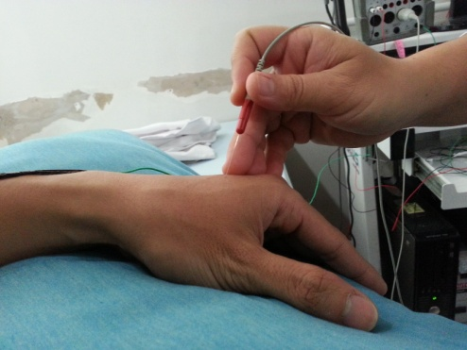
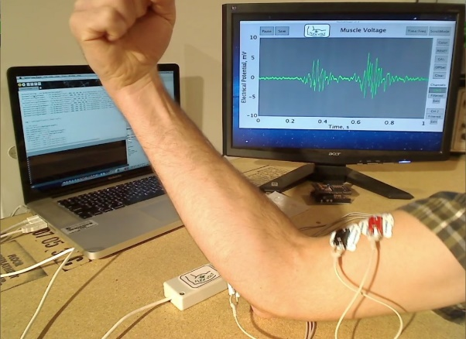
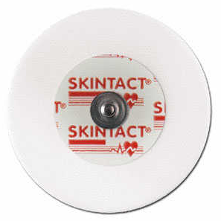
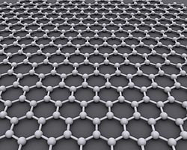
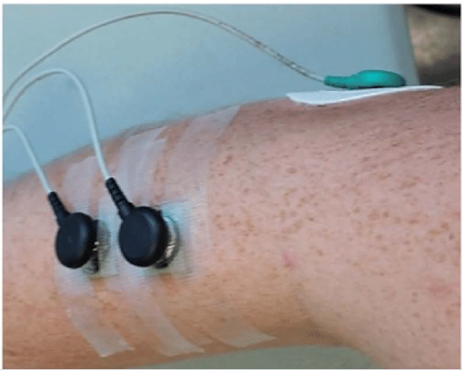
Tổng quan lý thuyết
Hai phương pháp chính:
Đo điện cơ bên trong da
Đo điện cơ bề mặt da
Điện cực đo điện cơ bề mặt:
Điện cực ướt
Điện cực kim loại
Đo điện cơ trong da
Đo điện cơ bề mặt da
Graphene là một tấm phẳng dày bằng một lớp nguyên tử của các nguyên tử carbon liên kết với nhau theo dạng hình lục giác
Điện cực ướt
Graphene
R. Merletti, A. Botter, A. Troiano, E. Merlo, M. A. Minetto (2009)Technology and instrumentation for detecton and conditioning of the surface electromyographic signal: State of art
M. K. Yapici, T. Alkhidir, Y. A. Samad, and K. Liao, “Graphene-clad textile electrodes for electrocardiogram monitoring,” Sensors Actuators, B Chem., vol. 221, pp. 1469–1474, 2015.
Điện cực kim loại
Notes:
Hai phương pháp đo tín hiệu điện cơ phổ biến nhất hiện nay là : đo điện cơ bên trong da và đo điện cơ bề mặt da
Phương pháp đo điện cơ bên trong da thường được áp dụng trong các bệnh viện, phòng khám, sử dụng điện cực kim, đâm xuyên vào trong da. Phương pháp này cần phải có y, bác sĩ chuyên môn thực hiện và thường gây cảm giác đau đớn, khó chịu cho bệnh nhân. Đo điện cơ bề mặt dung điện cực ướt hoặc khô gắn trên bó cơ được đo. Ưu điểm là dễ thực hiện, không gây khó chịu cho người dùng. Đây cũng là phương pháp nhóm em dùng để đo tín hiệu điện cơ.
Các loại điện cực phổ biến để đo bề mặt là: điện cực ướt Ag/AgCl (Silver silver chloride) thường dung trong đo điện tim, dính trực tiếp trên da, tuy nhiên chỉ có thể sử dụng 1 lần. Loại thứ 2 là điện cực kim loại thường chế tạo từ vàng, bạc hay bạch kim, do đó giá thành rất đắt đỏ. Ngoài ra, điện cực cứng nên vẫn gây khó chịu và khó có thể tiếp xúc tốt với da.
Do đó, chúng em nghĩ đến một loại cảm biến có thể sử dụng lâu dài, mềm mỏng, thoải mái cho người dung. Đó là cảm biến graphene.
Graphene là một tấm phẳng dày bằng một lớp nguyên tử của nguyên tử C liên kết với nhau theo dạng hình lục giác. Vật liệu này có đặc tính mỏng, nhẹ, siêu bền và gần như trong suốt. Do đó, nó được ứng dụng trong nhiều lĩnh vực như linh kiện điện tử, cảm biến, vật liệu tổng hợp,…

Slide 6
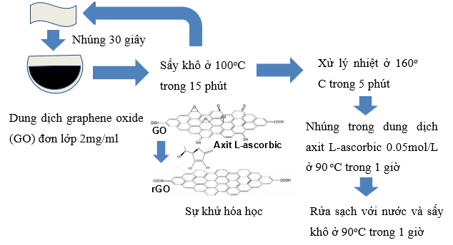
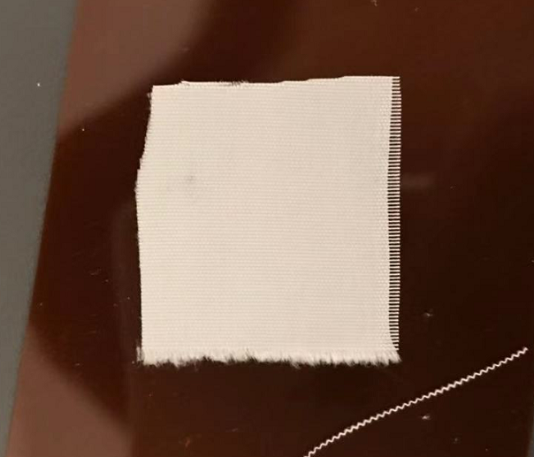
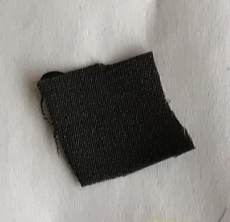
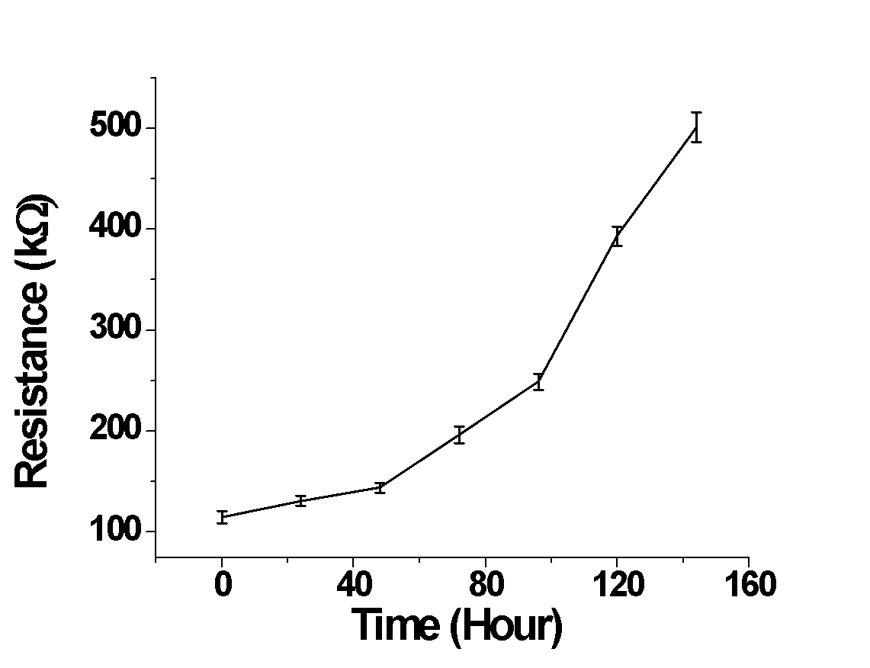
Xây dựng hệ thống
Quy trình chế tạo cảm biến graphene
Độ dẫn điện của Graphene tỷ lệ với số lần phủ GO
40 ⁰C, 100% RH
22 ⁰C, 100% RH
rGO
22 ⁰C, 34% RH
Vải polyester
Graphene
Notes:
Cảm biến graphene được cung cấp bới công ty Bonbouton. Từ chất liệu nền là vải nylon, polyester hay cotton, sau quá trình chế tạo như trên thu được cảm biến graphene. Điện trở của graphene dao động trong khoảng vài chục đến vài trăm Kohm nên thích hợp sử dụng làm điện cực khô. Ưu điểm của điện cực này là mỏng nhẹ, có thể sử dụng lâu dài và có khă năng tích hợp được trên quần áo, phụ kiện. Tuy nhiên, nó có nhược điểm là chịu ảnh hưởng bởi nhiều yếu tố như số lớp phủ GO, nhiệt độ, độ ẩm và thời gian sử dụng. Do đó, cảm biến graphene cần được bảo quản trong điều kiện khô thoáng để đảm bảo chất lượng.

Slide 7
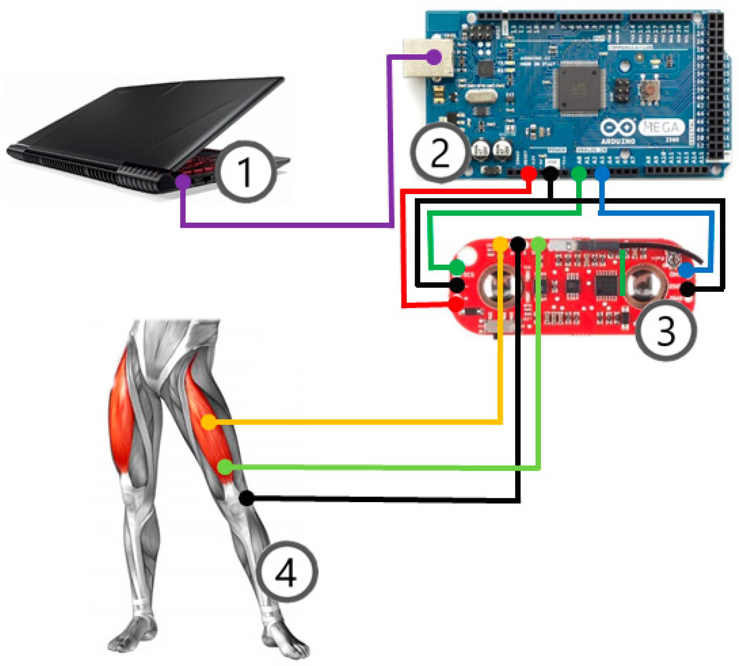
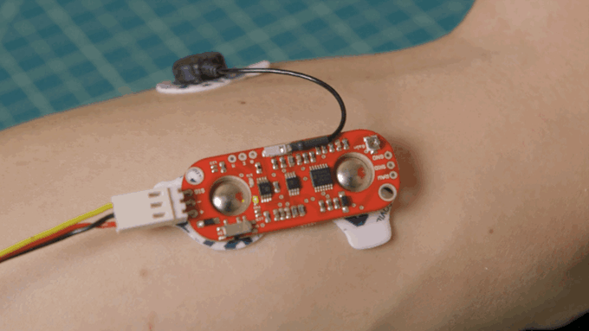
Xây dựng hệ thống
Hệ thống đo điện cơ bề mặt phổ biến gồm:
Mạch Myoware
Module STM32
Máy tính
Điện cực ướt Ag/AgCl
Hệ thống đo điện cơ bề mặt phổ biến
Mạch Myoware
S. F. Toro, S. S. Cuadros, E. Olmeda, C. A. Caldas, V. Diaz, J. L. S. Roman (2019) Is the Use of a Low-Cost sEMG Sensor Valid to Measure Muscle Fatigue. Sensors 2019, 19(14), 3204.
Notes:
Hệ thống phổ biến nhất để đo tín hiệu điện cơ bề mặt da sử dụng mạch Myoware và điện cực ướt Ag/AgCl (Silver silver chloride). Mạch Myoware thu nhận tín hiệu từ 3 điện cực dính trực tiếp vào da gồm hai điện cực vi sai và điện cực tham chiếu. Tín hiệu được truyền và hiển thị trên màn hình máy tính.

Slide 8
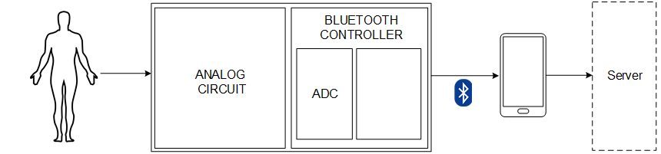
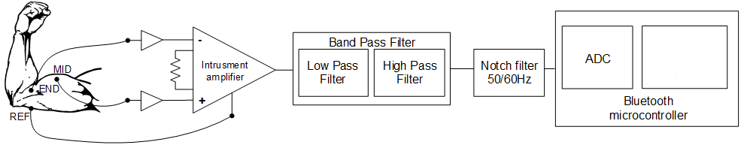
Xây dựng hệ thống
Sơ đồ khối hệ thống
Smartphone
BLE
Sơ đồ khối mạch điện tử
BLE
Gain = 100
Fc = 30 – 500Hz
M. Z. Jamal (2012) Signal Acquisition Using Surface EMG and Circuit Design Considerations for Robotic Prosthesis. DOI: 10.5772/52556
Notes:
Hệ thống gồm có hai phần chính: phần thu nhận, xử lý dữ liệu thô và phần truyền dữ liệu. Tín hiệu thu được từ cơ thể người đưa vào mạch điện tử để xử lý và chuyển sang dạng số, sau đó dữ liệu được truyền đến và hiển thị trên màn hình điện thoại ở thời gian thực thông qua đường truyền Bluetooth. Ngoài ra, dữ liệu này được lưu trữ để thuận tiện cho việc theo dõi và xử lý tính toán.
Mạch điện tử gồm có hai đầu vào vi sai (MID, END) được gắn với các điện cực ở gữa và cuối bó cơ, một chân tham chiếu được đặt vào vị trí mô không hoạt động điện như khuỷu tay, cổ tay hay cổ chân. Trước khi tín hiệu được khuếch đại, nó đi qua hai mạch khuếch đại đệm (buffer) nhằm làm giảm sự ảnh hưởng của yếu tố môi trường đến tín hiệu. Tín hiệu được khuếch đại với gain cỡ 100. Dải tần số hữu ích của tín hiệu EMG từ 30 – 500Hz, nên mạch được thiết kế bộ lọc thông dải để loại bỏ các tần số không mong muốn. Ngoài ra, tín hiệu điện cơ chịu ảnh hưởng nhiều từ nhiễu 50Hz do đó bộ lọc chắn dải sẽ loại bỏ tần số này.
So với mạch Myoware, mạch này có them bộ khuếch đại đệm và bộ lọc chắn dải để loại các thành phần nhiễu.

Slide 9
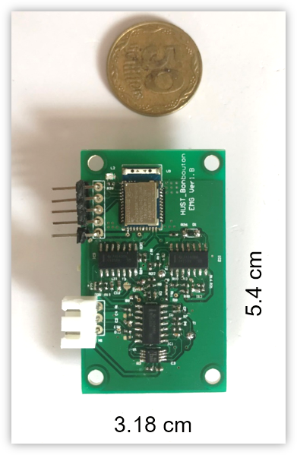
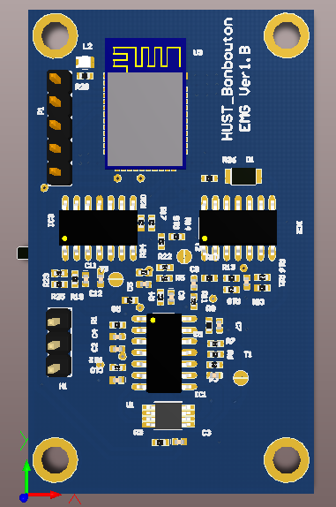
Xây dựng hệ thống
Một số hình ảnh thực tế của mạch
Mạch PCB
Mạch hoàn thiện
Mạch có chân kết nối ra 3 điện cực nhờ dây cap, kích thước nhỏ hơn và dễ dàng cố định trên cơ thể nên có thể đo tín hiệu ở nhiều vị trí khác nhau: tay, chân, lưng.

Slide 10
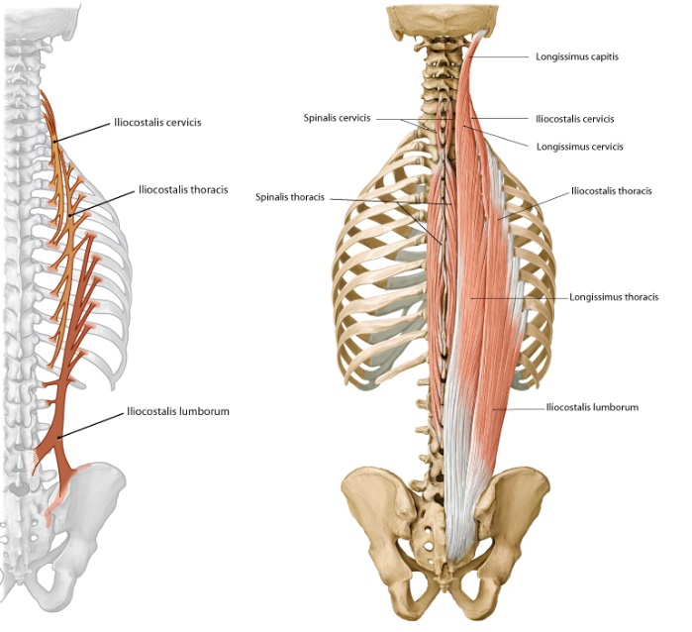
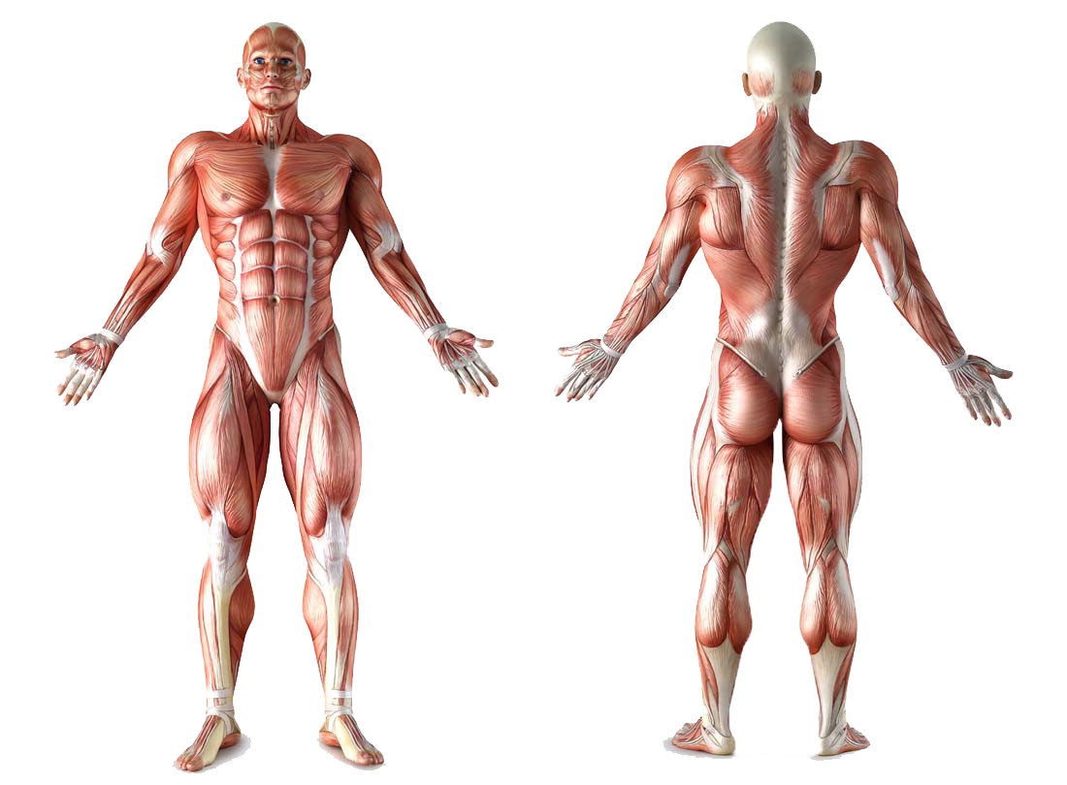
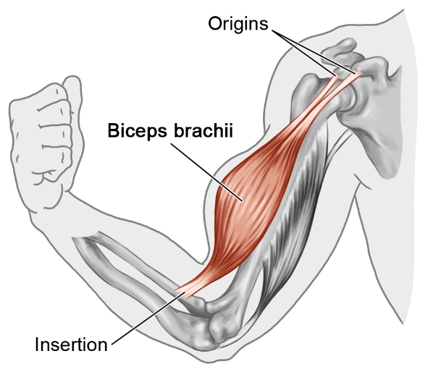
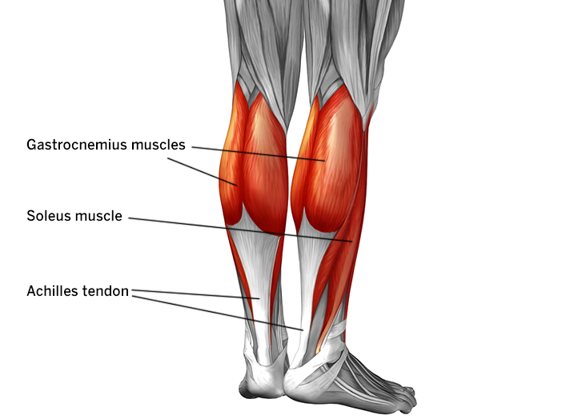
Tìm hiểu về các bó cơ và ứng dụng
Thí nghiệm đo tín hiệu EMG
Các bó cơ được thu tín hiệu
2. Cơ thắt lưng - iliocostalis lumborum
1. Cơ bắp tay - Biceps brachii
Ứng dụng cho người bị đau mỏi thắt lưng
Ứng dụng cho người tập tạ
3. Cơ bắp chân Gastrocnemius
Ứng dụng cho người chạy bộ, đạp xe
Notes:
Các bó cơ được thu tín hiệu là cơ bắp tay ứng dụng cho người tập tạ, cơ bắp chân ứng dụng cho người chạy bộ, đạp xe và cơ thắt lưng để phát hiện sớm bệnh đau lưng.
Mỗi bó cơ sẽ có một hành động co cơ tương ứng với nó để tín hiệu điện cơ thu được tốt nhất

Slide 11
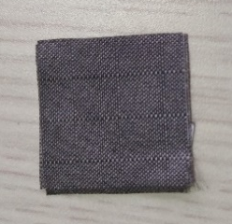
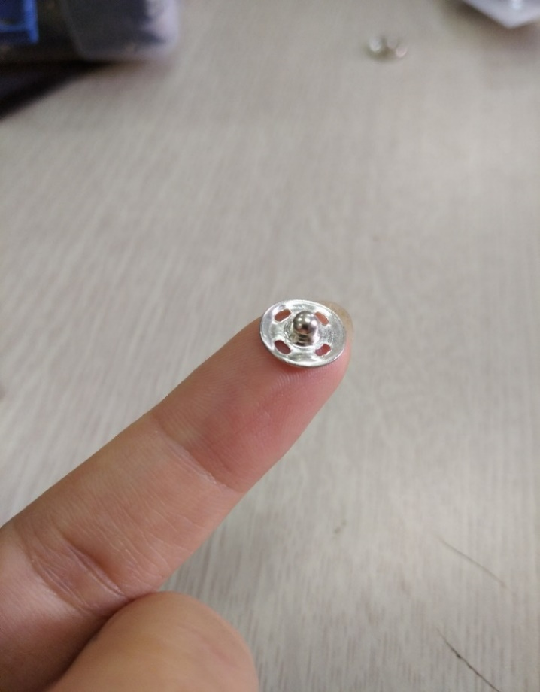
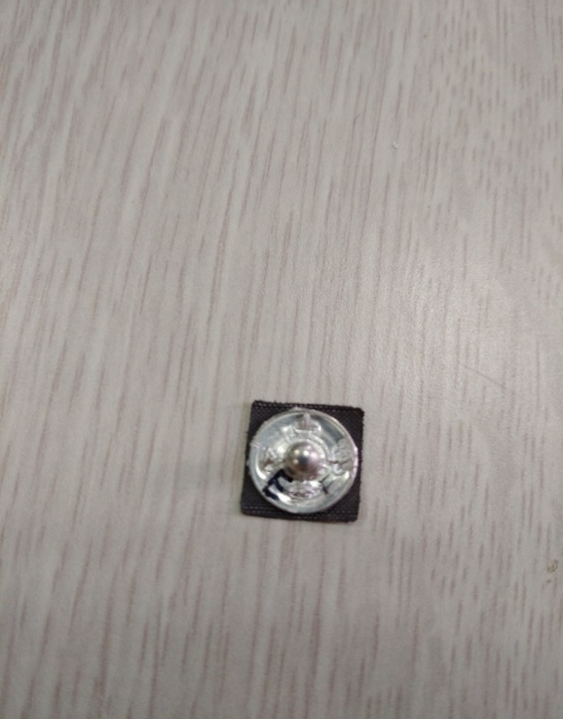
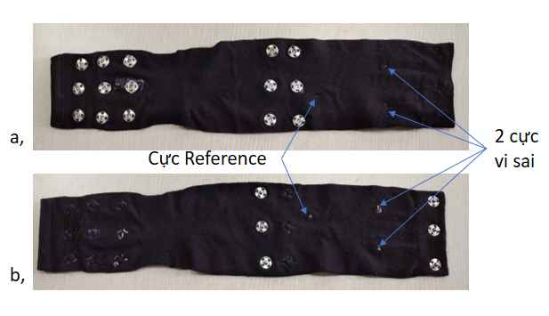
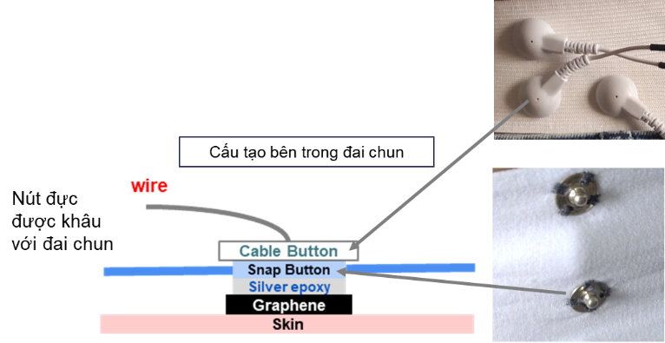
Thí nghiệm đo tín hiệu EMG
Chế tạo điện cực và đai chun co dãn
Vải graphene
Nút bấm đực
Điện cực graphene
Keo dán dẫn điện
Đầu dây cap nối với mạch điện tử
Mặt trong và ngoài của đai chun co dãn
Cấu tạo bên trong đai chun
Notes:
Vải graphene và nút bấm đực được gắn với nhau bằng keo dán dẫn điện silver epoxy tạo thành điện cực graphene.
Để cố định được điện cực trên da, các đai chun co dãn được tạo ra với các hàng nút bấm để điều chỉnh kích thước cho phù hợp với mỗi người.

Slide 12
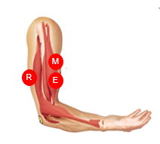
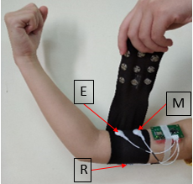
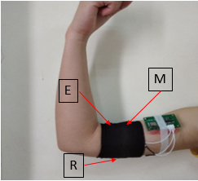
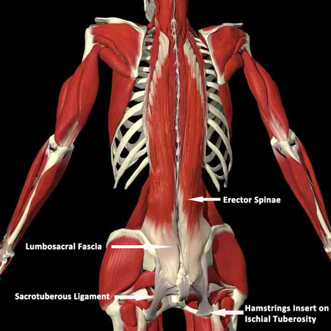
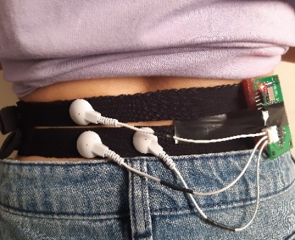

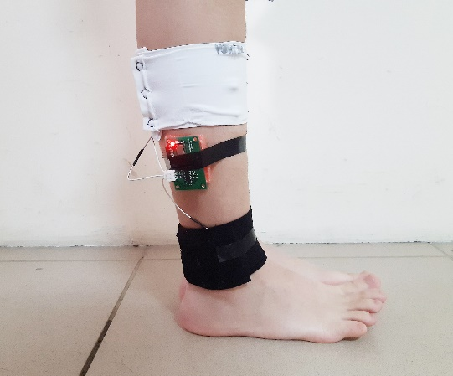
Thí nghiệm đo tín hiệu EMG
Bố trí thí nghiệm
M
M
E
R
E
R
Notes:
Cách bố trí hệ thống đo tín hiệu điện cơ ở tay, chân và lưng là tương tự nhau. Hai điện cực vi sai là middle (M) được đặt ở giữa bó cơ, end (E) được đặt ở cuối bó cơ và điện cực tham chiếu (R) đặt ở vị trí không liên quan đến bó cơ được đo. Hai vòng đai quấn sẽ giữ cho điện cực tiếp xúc tốt nhất với da.
Trong quá trình đo, em phát hiện vấn đề của điện cực graphene là tiếp xúc với da chưa tốt gây ra khó khan trong việc thu tín hiệu. Tức là không phải lúc nào cũng thu được tín hiệu EMG.

Slide 13
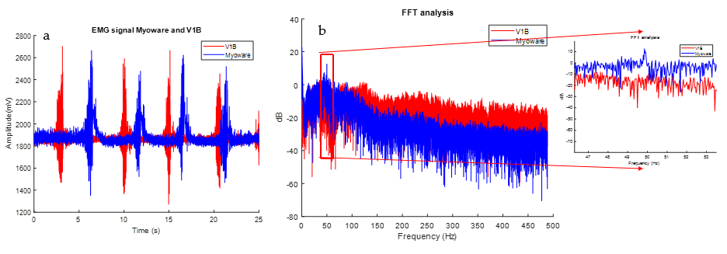
Kết quả thí nghiệm
So sánh tín hiệu thu được từ Myoware và mạch được đề xuất
Màu đỏ: Mạch được đề xuất; Màu xanh: Mạch Myoware
Mạch Myoware bị ảnh hưởng bởi nhiễu do chuyển động và nhiễu điện lưới

Slide 14
Kết quả thí nghiệm
So sánh tín hiệu thu được từ Ag/AgCl và graphene
Tín hiệu thu được từ cảm biến graphene khá tương đồng với cảm biến thương mại là Ag/AgCl
Notes:
Dữ liệu thu được từ mạch điện tử được biểu diễn theo đồ thị biên độ ở miền thời gian và phân tích phổ bằng Matlab. Các tín hiệu này được loại bỏ hết nhiễu 50Hz bằng bộ lọc số.

Slide 15
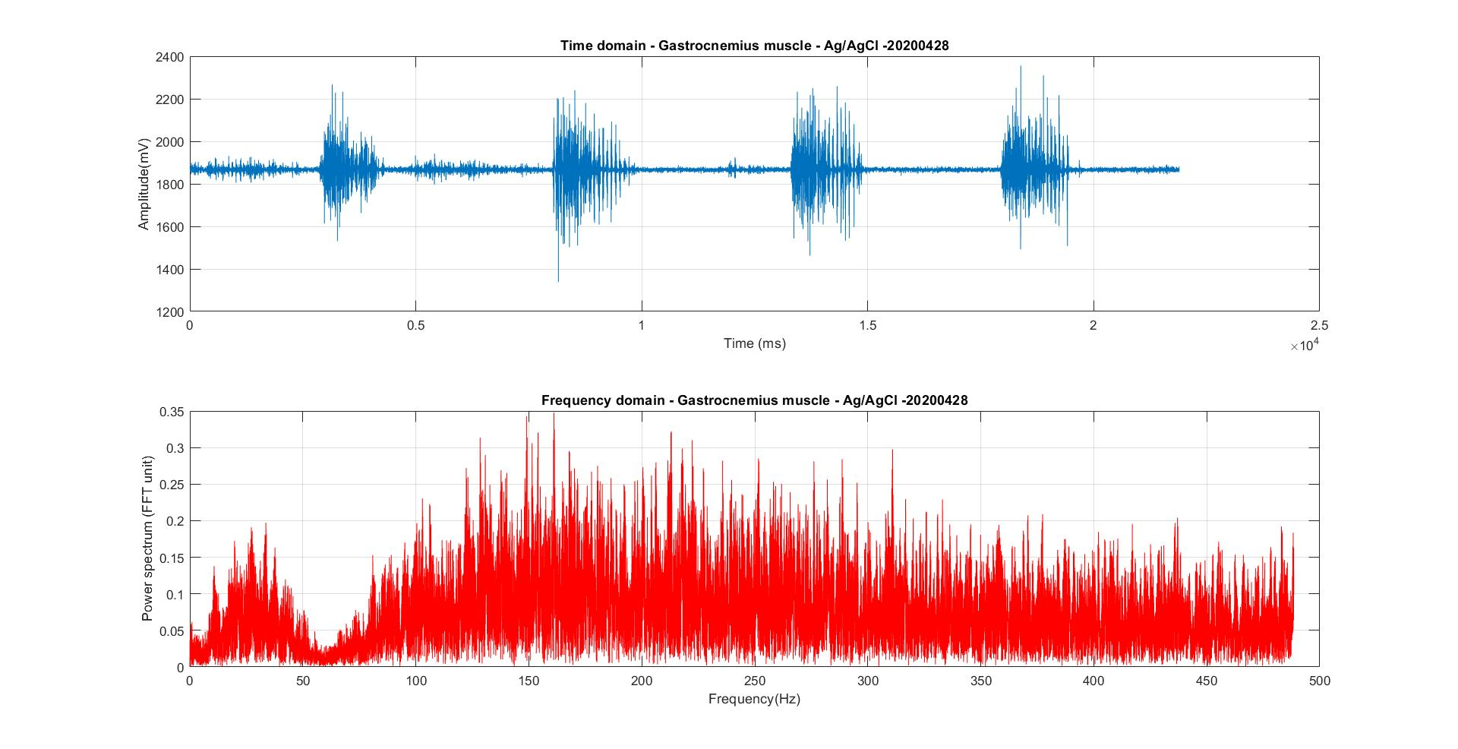
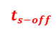
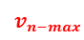
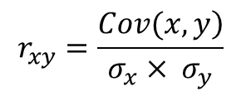
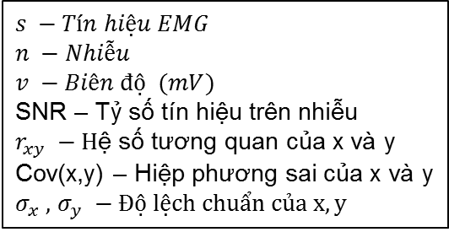
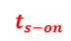
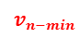
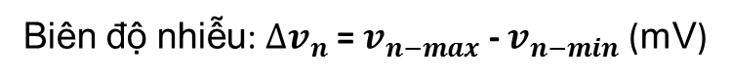



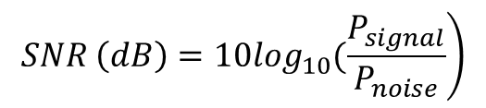
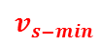
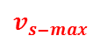

Kết quả thí nghiệm
Tính toán trên Matlab
$$v_{s−max}$$
$$v_{n−max}$$
$$t_{start}$$
$$v_{n−min}$$
$$∆v_{n}$$
$$∆v_{s}$$
$$t_{end}$$
$$t_{s−on}$$
$$t_{s−off}$$
$$v_{s−min}$$
Biên độ tín hiệu EMG: $∆v_{s}$ = $v_{s−max}$ - $v_{s−min}$ (mV)
$$s −Tín hiệu EMG$$
$$n −Nhiễu$$
$$v −Biên độ (mV)$$
SNR – Tỷ số tín hiệu trên nhiễu
$r_{xy} −H$ệ số tương quan của x và y
Cov(x,y) – Hiệp phương sai của x và y
$σ_{x} ,$ $σ_{y} −Độ lệch chuẩn của x, y$
Biên độ nhiễu: $∆v_{n}$ = $v_{n−max}$ - $v_{n−min}$ (mV)
$$\left.SNR \left(dB\right)=10\log_{10}(\frac{P_{signal}}{P_{noise}}\right)$$
$$r_{xy}=\frac{\left.Cov(x,y\right)}{σ_{x}× σ_{y}}$$
https://searchnetworking.techtarget.com/definition/signal-to-noise-ratio
https://www.statisticshowto.com/probability-and-statistics/correlation-coefficient-formula/

Slide 16
Kết quả thí nghiệm
So sánh tín hiệu EMG ở tay, chân và lưng của graphene và Ag/AgCl
 |  | Tay |  |  | Chân |  |  | Lưng
 |  | 1st | 2nd | 3rd | 1st | 2nd | 3rd | 1st | 2nd | 3rd
Graphene | Biên độ tín hiệu EMG (mV) | 1234 | 1093 | 1140 | 1187 | 1105 | 1144 | 171 | 198 | 186
 | Biên độ nhiễu (mV) | 369 | 387 | 430 | 194 | 130 | 149 | 71 | 64 | 68
Ag/AgCl | Biên độ tín hiệu EMG (mV) | 741 | 675 | 701 | 1464 | 1482 | 1465 | 229 | 199 | 199
 | Biên độ nhiễu (mV) | 231 | 231 | 262 | 198 | 204 | 152 | 76 | 77 | 62
Notes:
Tín hiệu điện cơ ở lưng nhỏ hơn rất nhiều so với tay và chân

Slide 17
Kết quả thí nghiệm
Đồ thị biểu diễn SNR với tín hiệu 1) tay 2) chân 3) lưng
1
2
3
Notes:
Các hình trên lần lượt là đồ thị biểu diễn giá trị SNR với tín hiệu ở tay, chân và lưng. Giá trị SNR được tính với dữ liệu ở các đối tượng đo khác nhau với màu xanh là tín hiệu đo với Ag/AgCl, màu cam là graphene loại nylon, màu xám là graphene loại polyester.
Do đặc tính bó cơ của mỗi người khác nhau nên giá trị SNR cũng có sự khác nhau giữa các đối tượng. SNR với tín hiệu ở lưng nhỏ hơn so với tay và chân do biên độ tín hiệu cơ lưng rất bé.

Slide 18
Kết quả thí nghiệm
Đồ thị biểu diễn hệ số tương quan của tín hiệu 1) tay 2) chân 3) lưng
1
2
3
Notes:
Trên hình lần lượt là đồ thị biểu diễn hệ số tương quan của tín hiệu ở tay, chân và lưng theo các đối tượng đo. Màu xanh là tương quan giữa tín hiệu với Ag/AgCl và graphene loại nylon. Màu cam là tương quan giữa tín hiệu với Ag/AgCl và graphene loại polyester.
Hệ số tương quan dao động từ 0.67 đến 0.82, tức độ tương quan của hai tín hiệu khá cao.
Từ các kết quả trên, có thể thấy rằng tín hiệu thu được từ graphene có chất lượng tương đương với Ag/AgCl, hoàn toàn có khẻ năng thay thế cho cảm biến thương mại này.

Slide 19
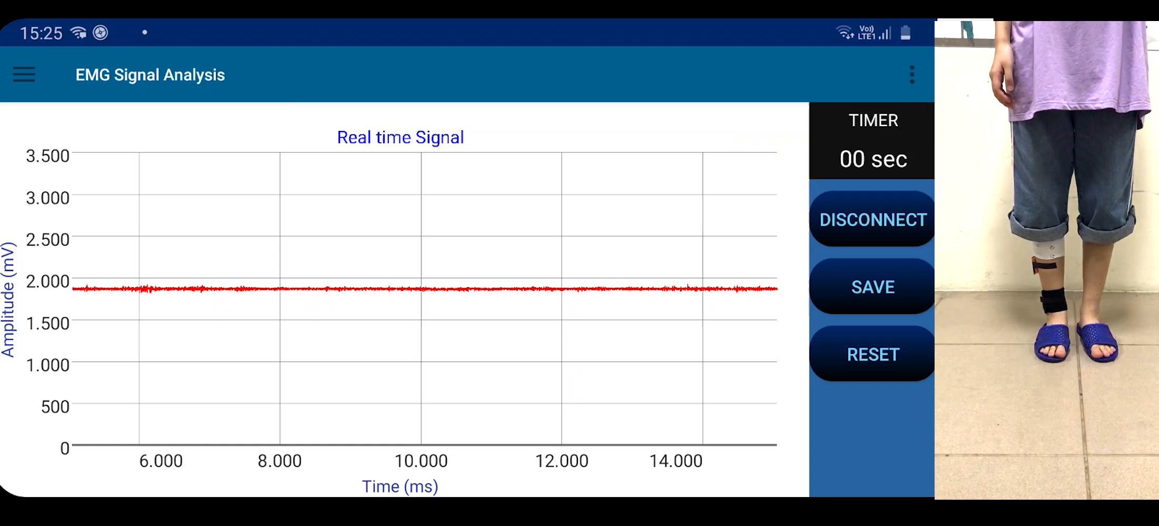
Video demo

Slide 20
Kết luận và hướng phát triển
Kết luận
Mạch điện tử nhỏ gọn, được tích hợp pin, thu tín hiệu tốt
Đo được tín hiệu điện cơ ở các bó cơ khác nhau trên cơ thể
Phân tích, tìm hiểu đặc tính từng bó cơ
Hướng phát triển
Thu gọn kích thước mạch
Thiết kế mạch dẻo để có thể tích hợp trên quần áo
Mạch tích hợp thêm SD card để lưu trữ dữ liệu
Thêm bọt biển dẫn điện vào điện cực để cải thiện vấn đề tiếp xúc

Slide 21
Cảm ơn thầy cô và các bạn đã lắng nghe!

Slide 22

Backup slide
https://www.semanticscholar.org/paper/Secret-from-Muscle%3A-Enabling-Secure-Pairing-with-Yang-Wang/6c072ba19c87e1caabd727080e4a0346c89be361

Slide 23


Backup slide
Phân tích tín hiệu trên Matlab
Phổ biên độ nhiễu
Nhiễu
Tín hiệu EMG
Phân tích FFT
Tín hiệu EMG trên miền thời gian
Phổ biên độ tín hiệu EMG
Notes:
Tín hiệu được phân tích phổ từng đoạn nhiễu và đoạn tín hiệu EMG trên miền tần số

Slide 24





Backup slide
Thuật toán phát hiện đoạn tín hiệu EMG onset
Bắt dầu
Lấy tín hiệu EMG
Từ text file data
Xử lý tín hiệu bằng thuật toán Kaiser-Teager
Tìm ra đường bao tín hiệu của Kaiser-Teager (wc=10Hz)
Phát hiện ngưỡng bằng phương pháp thread hold base
Phát hiện điểm Onset và Offset
Li X, Zhou P, Aruin AS. Teager-Kaiser energy operation of surface EMG improves muscle activity onset detection. Ann Biomed Eng 35: 1532-1538, 2007.

